Slide 1
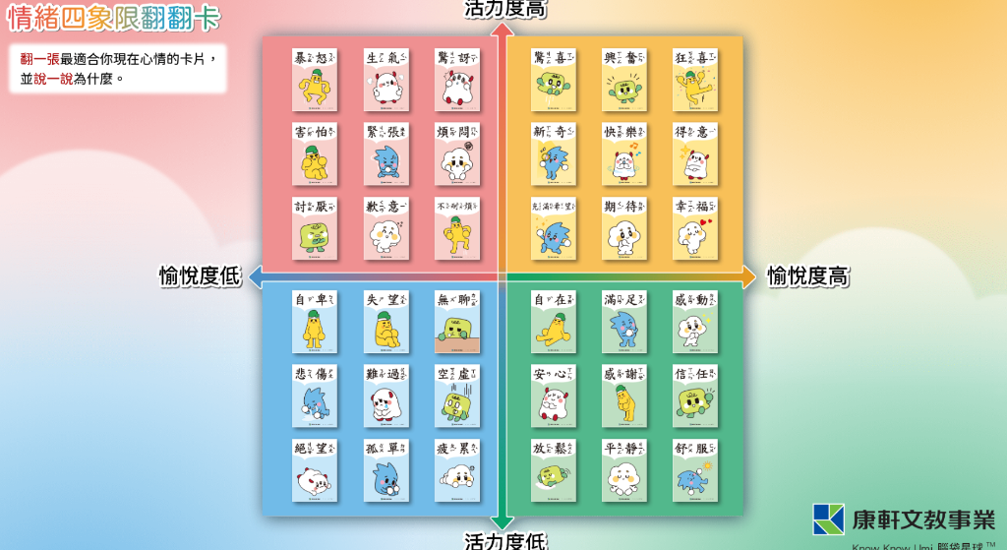
🌈 班級情緒素養引導課程
心情天氣預報：
情緒四象限翻翻卡
—— 找到我的心情座標，學會溫柔說出心裡話
✦ 辨識 36 種豐富心情詞彙
✦ 5 步驟說出情緒與身體訊號
✦ 找到最適合自己的心情急救包

Slide 2
🌈 情緒四象限翻翻卡 · 心情表達引導
認識心情座標：四個顏色的情緒星球
🔴 紅色象限：暴風雨之島
【活力度 高 ✕ 愉悅度 低】
暴怒、生氣、害怕、緊張、煩悶、不耐煩…
身體訊號：心跳超快、緊握拳頭、呼吸急促
照顧心法：暫停一下，深呼吸，喝口水降溫！
🟡 黃色象限：陽光嘉年華
【活力度 高 ✕ 愉悅度 高】
興奮、快樂、狂喜、期待、得意、充滿希望…
身體訊號：眼睛發亮、手舞足蹈、嘴角上揚
照顧心法：與好友分享快樂，把熱情化為行動！
🔵 藍色象限：綿綿雨小徑
【活力度 低 ✕ 愉悅度 低】
難過、失望、悲傷、孤單、疲累、自卑…
身體訊號：全身無力、不想講話、眼眶酸酸的
照顧心法：允許自己難過，需要安靜與溫柔陪伴。
🟢 綠色象限：微風綠草原
【活力度 低 ✕ 愉悅度 高】
平靜、放鬆、安心、滿足、感謝、舒服…
身體訊號：呼吸順暢、肩膀自然下垂、心情沉穩
照顧心法：最適合專注閱讀、思考與表達感恩。

Slide 3
🌈 情緒四象限翻翻卡 · 心情表達引導
🔴 紅區特搜：高活力 ✕ 低愉悅（當體內火山爆發時）
🔥 紅區 9 大心情翻翻卡
1. 暴怒 (烈火燃燒)
2. 生氣 (臉紅氣喘)
3. 驚訝 (突發狀況)
4. 害怕 (躲起來發抖)
5. 緊張 (心跳像打鼓)
6. 煩悶 (心頭很沉重)
7. 討厭 (皺起眉頭)
8. 歉意 (覺得抱歉)
9. 不耐煩 (等不下去了)
🗣️ 學生心情引導提問：
Q1【指認心情】：最近什麼事情讓你翻開了「生氣」或「緊張」卡？
Q2【偵測身體】：當你在紅區時，你的身體哪裡會繃得很緊？
（例如：握緊拳頭、心跳噗通噗通跳、牙齒咬緊）
Q3【說出需求】：這時候，同學或老師怎麼做能幫你降溫？
（例如：先不要跟我爭辯、給我一分鐘安靜、讓我去洗個臉）
💡 老師溫馨提醒：生氣和害怕都是正常的！有這些情緒不代表你是壞孩子，重要的是學習「安全把怒氣說出來」，不傷害自己與他人。

Slide 4
🌈 情緒四象限翻翻卡 · 心情表達引導
🟡 黃區特搜：高活力 ✕ 高愉悅（充滿金色能量的小太陽）
✨ 黃區 9 大心情翻翻卡
1. 驚喜 (意想不到的好事)
2. 興奮 (熱血沸騰)
3. 狂喜 (開心得想跳舞)
4. 新奇 (發現新事物)
5. 快樂 (滿滿笑容)
6. 得意 (為自己鼓掌)
7. 充滿希望 (相信會更好)
8. 期待 (盼望好事來臨)
9. 幸福 (被愛圍繞)
🗣️ 學生心情引導提問：
Q1【分享光芒】：今天在學校發生了什麼事，讓你感到「興奮」或「快樂」？
Q2【細細體會】：當你在黃區時，你的身體是不是充滿了用不完的力氣？
（例如：眼睛笑成一條線、想要跑跑跳跳、很想跟同學說話）
Q3【傳遞溫暖】：快樂是可以放大的！你想要把這張「幸福卡」分享給誰？
💡 老師溫馨提醒：處在黃區非常棒！但也要注意在走廊不要奔跑撞到人，並記得「得意而不驕傲」，帶給身邊同學滿滿的正能量。

Slide 5
🌈 情緒四象限翻翻卡 · 心情表達引導
🔵 藍區特搜：低活力 ✕ 低愉悅（走進陰雨綿綿的樹林）
🌧️ 藍區 9 大心情翻翻卡
1. 自卑 (覺得自己不如人)
2. 失望 (跟想像的不一樣)
3. 無聊 (提不起勁)
4. 悲傷 (心裡沉甸甸)
5. 難過 (眼淚流下來)
6. 空虛 (不知道該做什麼)
7. 絕望 (好想要放棄)
8. 孤單 (身邊沒有伴)
9. 疲累 (電量用光了)
🗣️ 學生心情引導提問：
Q1【溫柔靠近】：當你感到「失望」或「孤單」時，發生了什麼事？
Q2【身體訊號】：在藍色下雨天，你的身體感覺怎麼樣？
（例如：眼眶熱熱的、胸口緊緊的、肩膀好沉重、想趴在桌上）
Q3【接納與充電】：現在的你，最需要什麼樣的陪伴？
（例如：一個溫暖的擁抱、老師聽我說話、握著好朋友的手）
💡 老師溫馨提醒：難過也是很有價值的感受。悲傷是在提醒我們「有些重要的事情需要被在乎」。給自己時間休息，下雨過後一定會放晴。

Slide 6
🌈 情緒四象限翻翻卡 · 心情表達引導
🟢 綠區特搜：低活力 ✕ 高愉悅（微風吹拂的溫柔草地）
🍃 綠區 9 大心情翻翻卡
1. 自在 (無拘無束)
2. 滿足 (心裡很充實)
3. 感動 (暖意湧上心頭)
4. 安心 (不用擔心受怕)
5. 感謝 (謝謝身邊的人)
6. 信任 (相信彼此)
7. 放鬆 (卸下所有壓力)
8. 平靜 (像湖水一樣靜)
9. 舒服 (身心都輕飄飄)
🗣️ 學生心情引導提問：
Q1【品味平靜】：在學校一整天裡，你最容易翻到「平靜」或「放鬆」是什麼時候？
（例如：早自習看書、午睡醒來、美勞課專心畫畫）
Q2【身體訊號】：在綠色草地上，你的呼吸和肌肉有什麼感受？
（例如：呼吸很慢很深、手腳放鬆、眉頭自然舒展開來）
Q3【點亮感謝】：這週你想對誰說一句「感謝」卡的話？
💡 老師溫馨提醒：綠色區是學習和傾聽的「黃金狀態」。當你在綠區時，大腦最清醒、記憶力最好，也能對他人給予最溫暖的包容。

Slide 7
🌈 情緒四象限翻翻卡 · 心情表達引導
🔑 表達心情的五個魔法咒語（句子鷹架）
第 1 步：選顏色（定位象限） ➔ 「我現在在【 紅 / 黃 / 藍 / 綠 】色區，我的活力感覺【 高 / 低 】，心情感覺【 舒服 / 不舒服 】。」
第 2 步：挑卡片（精準命名） ➔ 「最適合我現在心情的是【 】卡！」（從 36 張卡片中選一張）
第 3 步：說事情（事件原因） ➔ 「因為今天發生了【 】這件事……」
第 4 步：觀身體（生理訊號） ➔ 「這時候我的身體感覺到【 心跳很快 / 肚子緊繃 / 喉嚨哽咽 / 嘴角上揚 】。」
第 5 步：提需求（照顧自己） ➔ 「我現在最希望可以【 一個人靜一靜 / 喝一杯水 / 得到一個擁抱 / 找人聊聊 】。」

Slide 8
🌈 情緒四象限翻翻卡 · 心情表達引導
🎭 課堂情境大挑戰：如果是你，會翻哪一張卡片？
情境 A：早自習小考發下來，發現考了 100 分！
👉 你會在哪個象限？翻哪張卡？
（例如：黃區 ➔ 狂喜卡、得意卡）
想一想：你可以怎麼跟爸媽說這份快樂？
情境 B：下課要玩球，同學卻說人數滿了不讓你加入……
👉 你會在哪個象限？翻哪張卡？
（例如：藍區 ➔ 孤單卡、失望卡，或紅區 ➔ 生氣卡）
想一想：身體有什麼反應？你需要什麼幫助？
情境 C：上台發表前一分鐘，突然腦袋一片空白！
👉 你會在哪個象限？翻哪張卡？
（例如：紅區 ➔ 緊張卡、害怕卡）
想一想：深呼吸 3 次，心跳會不會慢下來？
情境 D：放學回到家，洗好澡吃飽飯，和媽媽一起看書。
👉 你會在哪個象限？翻哪張卡？
（例如：綠區 ➔ 滿足卡、幸福卡、舒服卡）
想一想：這時候可以對媽媽說一句什麼感謝的話？

Slide 9
🌈 情緒四象限翻翻卡 · 心情表達引導
🧰 心情急救箱：當我卡在紅區或藍區時的五大魔法
🌬️ 魔法一：4-7-8 緩慢深呼吸 ➔ 吸氣 4 秒 ➔ 屏住呼吸 7 秒 ➔ 慢慢吐氣 8 秒。
把氧氣送進大腦，讓狂跳的心臟慢下來！
💧 魔法二：喝一口神奇溫開水 ➔ 慢慢吞下一口溫開水，感覺水流過喉嚨。
身體獲得滋潤，緊繃的肚子立刻鬆開。
🤝 魔法三：找「心情神隊友」訴說 ➔ 不用獨自扛著！找導師、家長或好友說：
「我現在有點難過，可以陪我坐一下嗎？」
🎨 魔法四：把煩惱畫出來 / 揉成球 ➔ 拿一張紙畫出你心中的暴風雨，
然後把它用力揉成紙球丟進回收桶！
🌳 魔法五：到走廊看綠樹伸懶腰 ➔ 把視線望向遠方的大樹，做 3 次擴胸運動。
讓大自然的微風把心中的烏雲吹走。

Slide 10
🌟 三年級情緒小達人宣言 🌟
「每一個人都有四種顏色的心情，
不管是生氣、害怕，還是難過與快樂，
每一種情緒都是我們身體重要的一部分！
從今天開始，我會學著：
✨ 誠實看見自己的情緒翻翻卡
✨ 用清楚、溫和的語言說出心裡話
✨ 當同學在紅區或藍區時，給予支持與同理
做自己情緒的好朋友！」

